Slide 1
第二讲 图形设备与系统
图形输入系统：
数字化仪，扫描仪；OCR,….
图形输出系统：
  阴极射线管显示器，
  液晶显示器，等离子显示器，
  绘图仪,打印机，….

Slide 2
2.1图形显示器
2.1.1阴极射线管（CRT）（Cathode Ray Tube）
利用电场产生高速的聚焦电子束，再由偏转系统控制，轰出荧光屏产生图像。
构成：电子枪，聚焦系统、加速电极，偏转系统，荧光屏

Slide 3
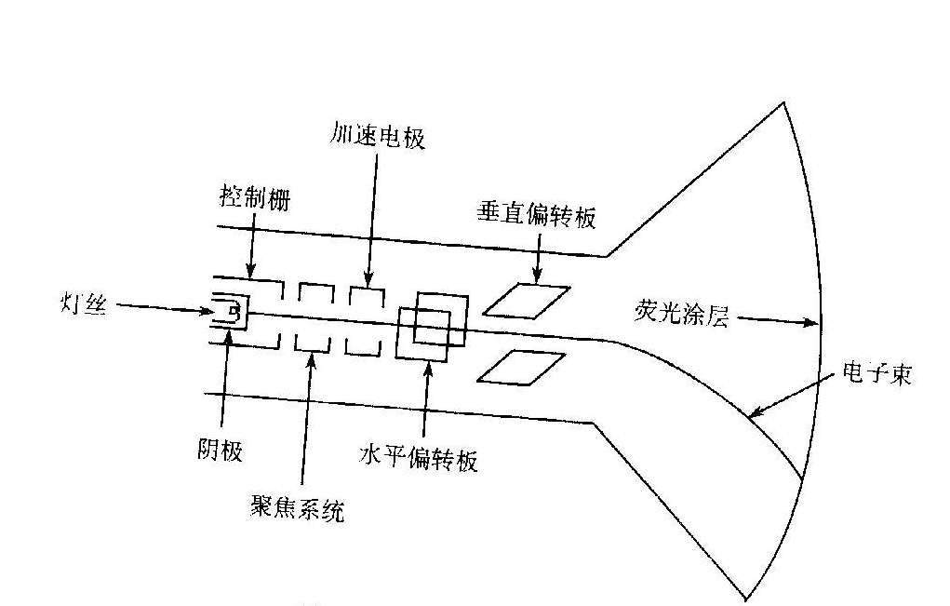
阴极射线管剖面图

Slide 4
1、电子枪
电灯丝，阴极和控制栅组成。
阴极：由灯丝加热发出电子束，
控制栅：加上负电压后，能够通过其中小孔的带负电的电子束的强弱，通过控制电子数量，控制荧光屏上相应点的亮度。

Slide 5
2、聚焦系统
通过电场和磁场控制电子束，“变细”，亮点变小，提高分辩率
3、加速电极
加正的高压电（几万伏），电子束高速运动。

Slide 6
4、偏转系统
控制电子束，静电场或磁场，产生偏转，最大偏转角是衡量系统性能的最重要的指标，显示器长短与此有关。
5、荧光屏
电子束轰击内表面荧光涂层，发光

Slide 7
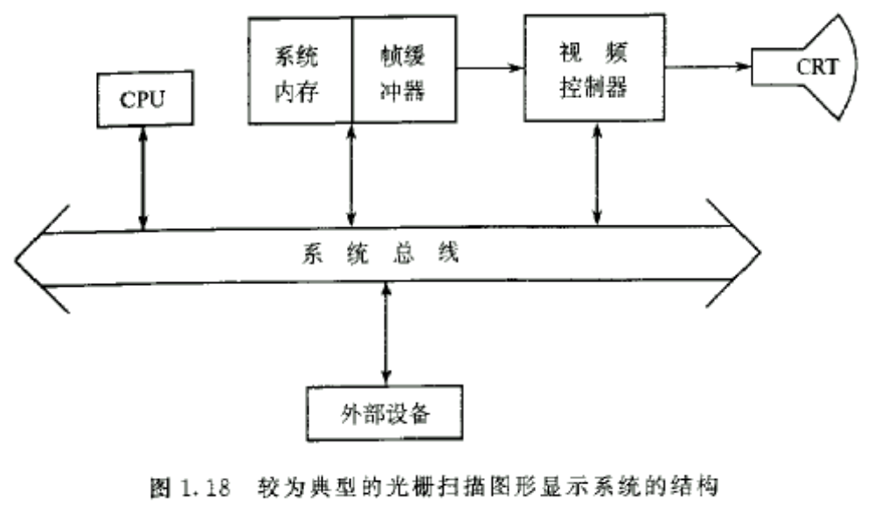

Slide 8
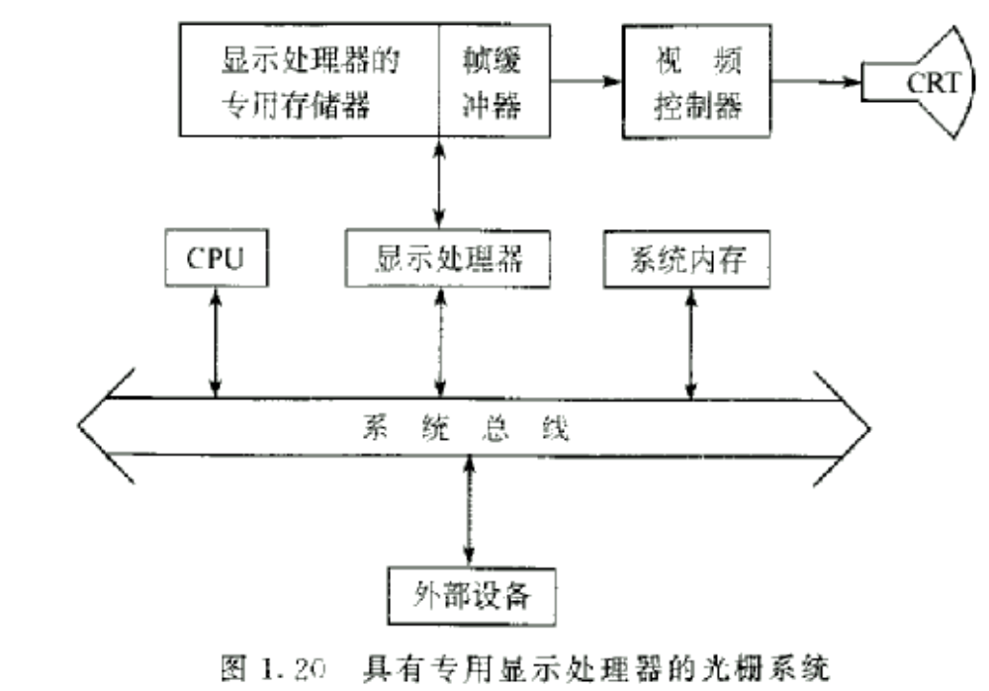

Slide 9
持续发生时间：
亮度值衰减到初始值的1/10 所需的时间，除了颜色外，荧光物质的差别在此。
例：一种荧光物质持续光时间40毫秒，刷新频率为1000/40=25帧/秒，发光时间短，适用于动态图形显示。发光时间长，适用于静态图形显示

Slide 10
分辨率：
水平和竖直方向单位长度上能识别的最大光点数，光点一像素（pixel）
CRT常用分辨率640×480，1024×768，1024×1024，1280×1024专业微4096×4096。
分辨率主要取决于CRT所用的荧光物质类型，聚焦系统和偏转系统。
像素亮度分布呈类似的高斯分布。

Slide 11
2.1.2彩色阴极射线
射线穿透法和影孔板法
1、射线穿透法彩色显示技术：主要用于随机扫描显示器中，基本原理：两层荧光涂层，红色光和绿色光两种发光物质，电子束轰击穿透荧光层的深浅，决定所产生的颜色。
成本低，价格更宜，但只有四种颜色，图形质量也较差。

Slide 12
2、影孔板方法：
通常用于光栅扫描显示器中，颜色范围广，每个像素有三个荧光点（红、绿、蓝三基色）
三支电子枪，影孔板紧靠荧光涂层。电子枪、影孔板中的一个小孔和一个像素呈一直线。调节各电子枪发生的电子束中所含电子的数目，即可控制各色光点亮度，廉价的彩色显示器，它的电子枪，只有开、关两种状态，只能产生2×2×2=8种颜色。若每个电子枪发出的电子束的强度等级有256个等级，则显示器显示2⁸×2⁸×2⁸＝16M种颜色。（真彩色）

Slide 13
2.1.3 随机扫描显示系统
电子束可随意移动，只扫描荧屏上要显示的部分。
三个逻辑部件：刷新存储器(Refreshing Buffer),显示处理器（DPU:Display Processing Uuit）和CRT
工作原理：
应用程序发出绘图命令，→解析成显示处理器可接受命令格式，存放在刷新存储器中，刷新存储器中所有的绘图命令组成一个显示文件，它由显示控制器负责解释执行，驱动电子枪在屏幕上绘图。
修改图形，实际是修改显示文件中的某些绘图命令。

Slide 14
2.1.4 光栅扫描显示系统
电子束按固定的扫描顺序进行扫描N条扫描线，每条扫描线有M个像素，M * N显示器的分辨率。
逻辑部件：帧缓冲存储器（Frame Buffer）视频控制器(video Controller )显示处理器和CRT。帧缓存是数字设备，光栅显示器是模拟设备。

Slide 15
1、帧缓冲存储器
像素所呈现的颜色或灰色由数值表示，视频控制器刷新时，需反复读这些数值。
用来存储像素颜色（灰度）值的存储器就称为帧缓冲存储器。简称帧缓冲器（显存）。
帧缓存中单元数目与显示器上像素的数目相同，单元与像素一一对应，各单元的数值决定了其对应像素的颜色。
显示颜色的种类与帧缓存中每个单元的位数有关。

Slide 16
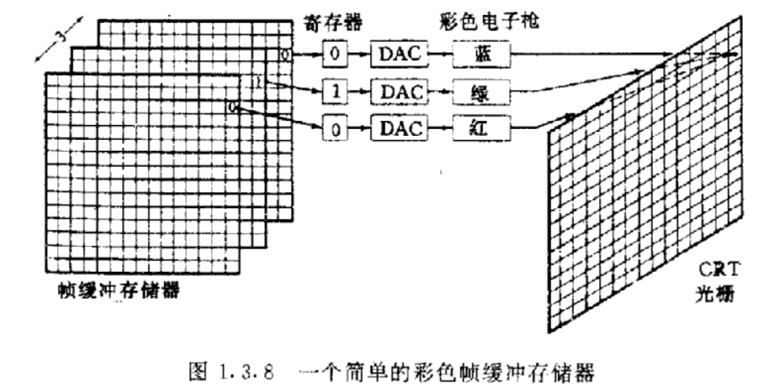
1、帧缓冲存储器

Slide 17
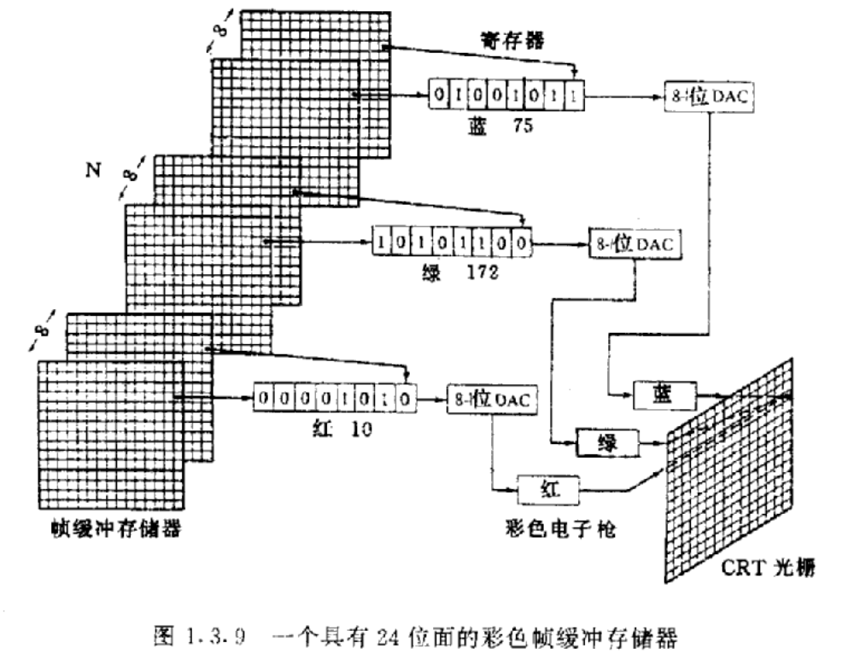
1、帧缓冲存储器

Slide 18
彩显：
若每个单元有24位（每种基色占8位）即显示系统可同时产生2²⁴种颜色（24位真彩色）
帧缓存是数字设备，光栅显示器是模拟设备，两者要数／模转换（由视频控制器完成）
原理：一个具有N位面的灰度等级的帧缓存。每一位的二进制值（0或1）被存入指定的寄存器中，该寄存器中二进制的数被翻译成灰度等级，其范围是0－2^{N}-1之间 。亮度等级经数模转换器（DAC）变成驱动显示器电子束的模拟电压。

Slide 19
彩显：
3个位面分辩率是1024×1024的显示器，需要3×1024×1024（3145728）位的存储器。在存储器位固定下，屏幕分辩率与同时可用的颜色种数成反比关系。1兆字节的帧缓存，若设分辩率为640×480，则帧缓存每个单元可有24位，可能同时显示2²⁴种颜色，若设分辩率为1024×768，则每个单元分得的位数仅略多于8，256色显示模式下。
高分辩率和真彩模式下，两个问题，一是需要大容量帧缓存，二是要求视频控制器对帧缓存有较快的存取速率。
解决办法：一是采用查色表机制，二是采用隔行扫描方法。

Slide 20
查色表（look up Table）或称彩色表（color table）
是一维线性表，其每一项的内容对应一种颜色，它的长度由帧缓存单元的位数决定，例如：每单元有8位，则查色表的长度为2⁸＝256
目的：在帧缓存单元的位数不增加的情况下，具有大范围内挑选颜色的能力：

Slide 21
存放方式
颜色信息在帧缓存中两种存放方式：一是颜色值直接存储在帧缓存中。二是把颜色码放在一个独立的表中，帧缓存存放的是颜色表中各项的索引值，颜色范围扩充了。
单色系统：查色表固化
彩显：可修改、创建查色表。

Slide 22
隔行扫描
一帧完整的画面分成两场。
一场1／60秒，（场频60HZ），（帧频30HZ）画面更新频率仍为60HZ，降低了闪砾效应，每一场1／60秒内，帧缓存中数据量比逐行扫描少一半。降低了视频控制器存取帧缓存的速度及传输带宽的要求。

Slide 23
2、视频控制器
建立帧缓存与屏幕像素之间的一一对应，负责刷新。
工作原理：
刷新周期开始，光栅扫描发生器置X地址寄存器为0，置Y地址寄存器为N-1，首先取出对应像素（0，N-1）,放入像素值寄存器，用来控制像素的颜色，然后X的地址寄存器的地址加一，……

Slide 24
3、显示处理器
低档图形显示系统，扫描转换工作直接由CPU类完成。
任务：扫描转换待显示的图形。
简单的：直线、圆弧、多边形等，
复杂的：光栅操作（像素块的移动、拷贝），几何变换、裁剪、消隐，…

Slide 25
矢量图形和光栅图形的属性对照
显示效率
对形体的复杂度十分敏感
对形体的复杂度不敏感
存储量需求
变化的，依赖于景物的复杂度 很大，但恒定不变
屏幕显示的走样现象
没有走样 会产生走样

Slide 26
矢量图形和光栅图形的属性对照
画线设备 画点设备
物体显示与屏幕刷新
物体显示嵌入屏幕刷新过程
扫描变换独立于屏幕刷新过程
几何变换
连续的，变换作用于几何定义的形体
离散的，变换作用于区域内的所有象素

Slide 27
矢量图形和光栅图形的属性对照
集合运算和块操作
困难，需要解析计算 容易
显示区域内部的能力
没有，仅能显示边界 有，浓淡或纹理
与数字图象相容性
不相容 完全相容
定量测量
精确，但是计算复杂计算 简单，但是近似值

Slide 28
2.2 平板显示器
发射（emissive diplay），非发射。
发射：等离子体显示板，薄片光电显示器，发光二极管，平板CRT.
非发射：液晶设备。
液晶机理：通过能阻塞或传递光的液晶材料，传递来自周围或内部的光源的偏振光。
长晶线分子，极化。

Slide 29
未来显示器
采用空气等离子体技术，
空气等离子体可想象成一个个微型霓虹灯，红绿蓝三种不同颜色的像素。
显示屏薄，挂在墙上。
发光聚合物技术，坚不可摧；柔韧性好，可以卷起来；显示画面具有无与伦比的清晰度。真正的平面直角。

Slide 30
扫描仪
代表精度的光学分辨率，代表扫描图像灰度层次范围的灰度级。代表扫描图像色彩范围的色彩数。扫描幅面。
光学分辨率：对图像细节的表现能力，dpi(dot-per-inch),通常有：300dpi*600dpi,…..
300dpi:传感器上每英寸扫描的像素数，
600dpi:扫描仪的托架在两次曝光间移动的距离。600dpi是指每隔1/600英寸生成型的采样数据。
软件插值程序，图像噪声，光线扭曲，表面反射。

Slide 31
图形系统
硬件，图形 I/O 设备，系统软件，图形软件。
图形软件：通用编程软件包，专用应用软件包。
通用类：提供一个可用于高级程序语言的图形功能扩展集(OpenGL).
基本功能：图元生成，属性设置（颜色，….）变换。
专用类：不关心图形操作过程。CAD系统。

